Slide 1

PROJETO API TURMA GPI 1º SEMESTRE 2025
CADEIA PRODUTIVA: METALÚRGICA (USINAGEM)
PROFESSOR: RUBENS BARRETO DA SILVA
CLIENTE: MARCUS VINICIUS
EQUIPE 6 – Integrantes:
Anderson Santos (Product Owner)
José Sérgio dos Santos (Scrum Master)
Luis Carlos Santos (Scrum Team)
Sebastião Leandro de Araújo Tavares (Scrum Team)

Slide 2
4. Aplicar os Filtros:
Selecionar “municípios” (SJC, Caçapa, Jacareí).[
Definir Anos
Filtrar por NCM
Definir o objetivo da pesquisa:
Importação ou Exportação serão analisados
Qual período será considerado.
2. Acessar o site do Comex Stat:
https://comexstat.mdic.gov.br
Projeto
API – 1º Semestre 2025
5. Analisar os resultados:
Identificar o produto.
Avaliar os valores e volumes.
3. Organizar os dados para trabalho:
Dividir por cidades
Fazer comparações
Preparar para apresentação
6. Exportar os dados:
Gerar tabela e gráfico
Baixar os arquivos em Excel o CSV

Slide 3
Apresentar como os dados serão coletados e quando as demais serão entregues.
2º Sprint – 24/10/25
1º Sprint – 06/10/25
Apresentar para o Cavali
3º Sprint – 14/11/25
Apresentar coletas dos dados no Power BI ou Python
Conclusão: Apresentar na feira de solução.
4º Sprint – 04/12/25

Slide 4
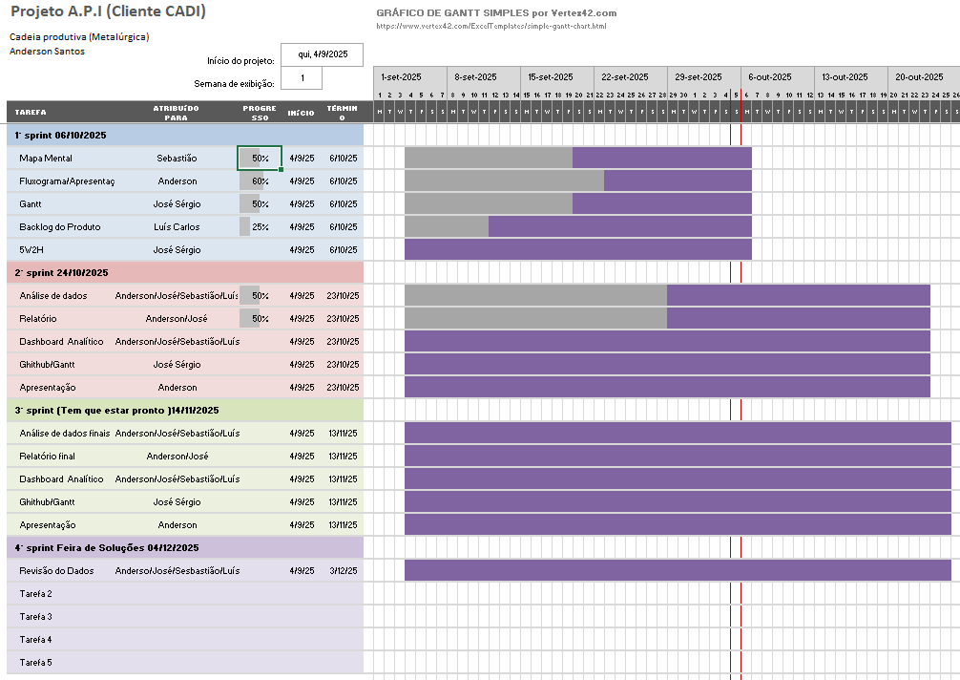
Ferramenta de Gestão GANTT

Slide 5
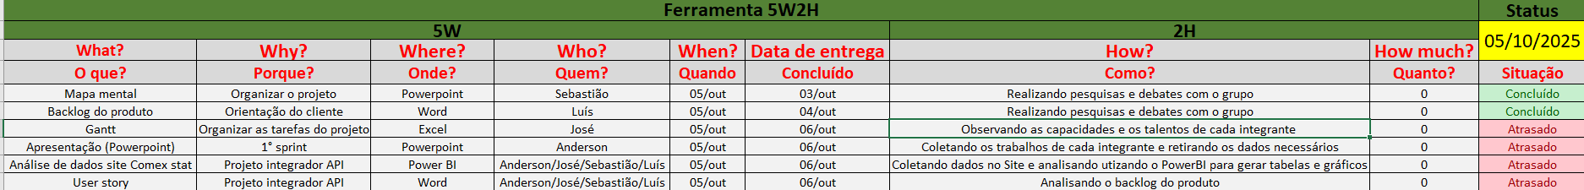
Ferramenta de Gestão 5W2H

Slide 6
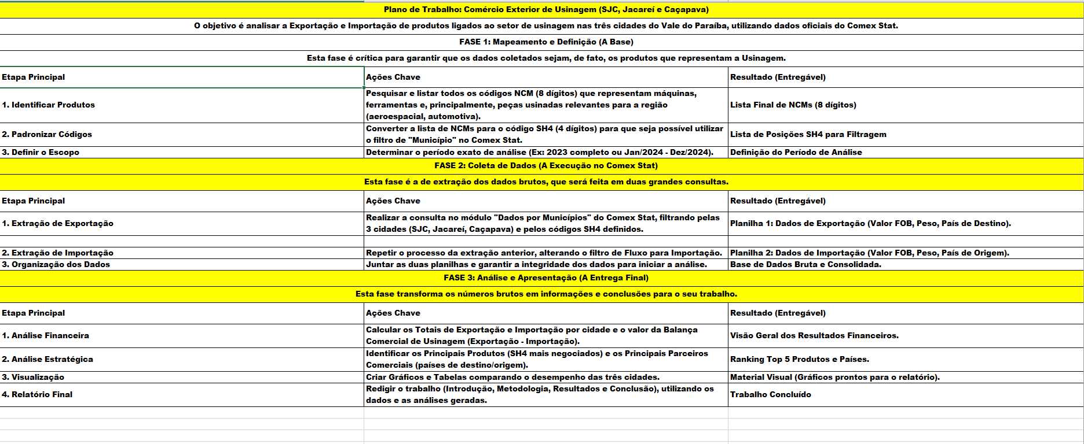
Backlog do produto

